Slide 1
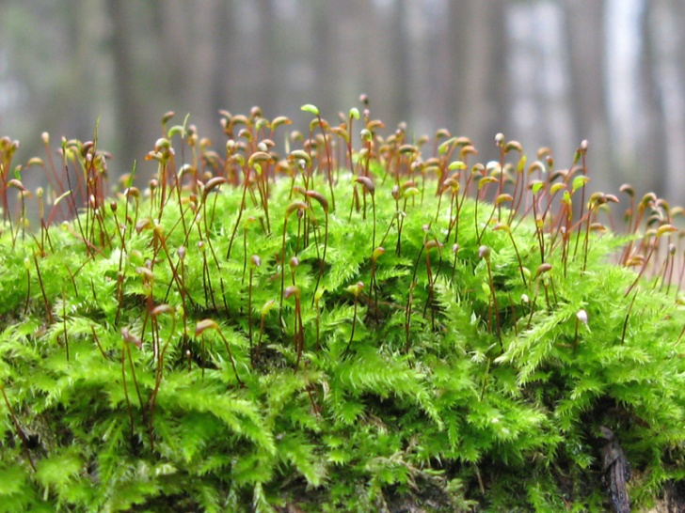
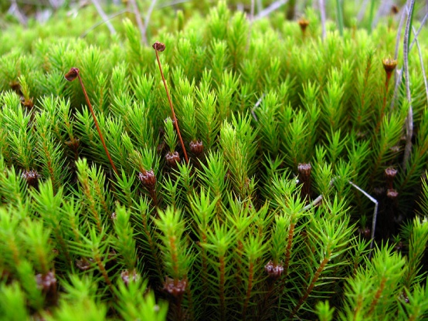
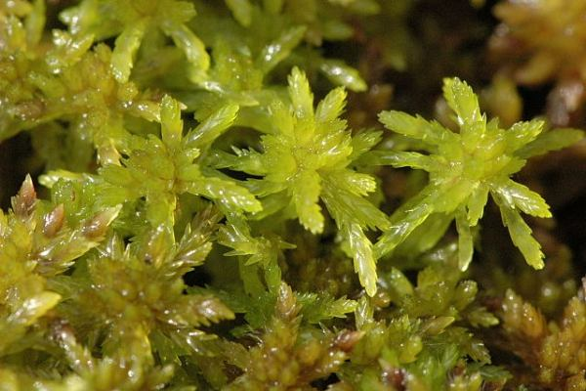
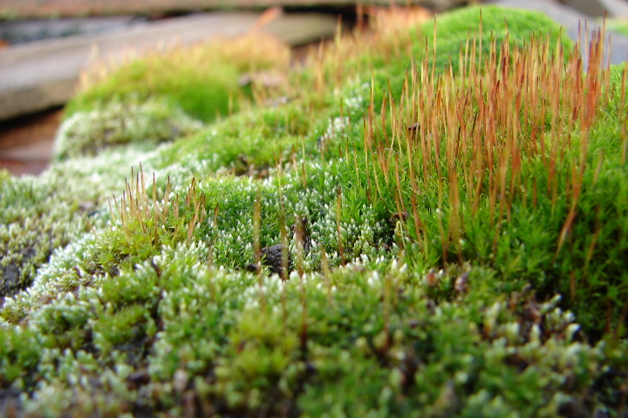
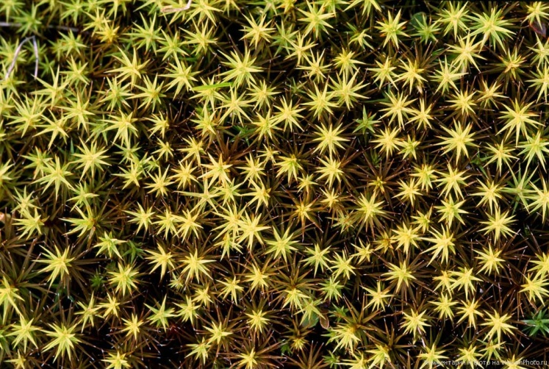
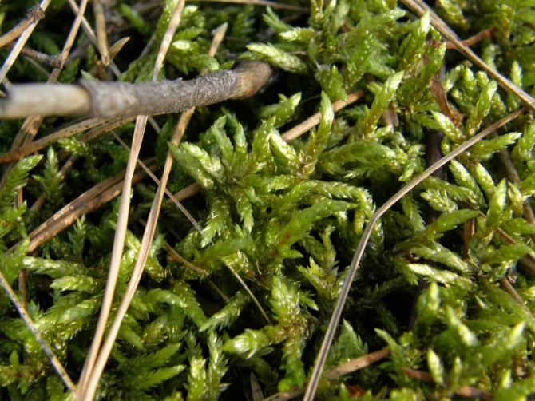
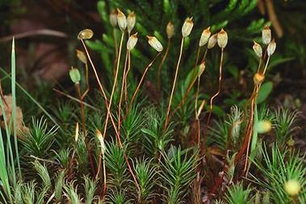
Будова моху
Лабораторне дослідження

Slide 2
Мета:
Ознайомитись із особливостями зовнішньої будови мохів на прикладі зозулиного льону
Обладнання
Дернини зозулиного льону, готові мікропрепарати (за наявності), ручні лупи, мікроскоп

Slide 3
Вказівки до виконання роботи
Повторити правила безпеки при роботі з лабораторним обладнанням
Звернути увагу на нові поняття і терміни, їх слід запам’ятати
Уважно слухати пояснення вчителя, шукати відповіді на питання у підручнику
Зробити схематичний малюнок. Його розташувати з лівого боку, а підписи зроби на правому
Висновки зроби чіткі та стислі
Після завершення роботи навести лад на робочому місці

Slide 4
Терміни та поняття
Мохи
Ризоїди
Статеве покоління
Нестатеве покоління
Спорогон

Slide 5
Прочитай текст
Зозулин льон – яскравий представник мохів. Це багаторічна дводомна рослина. Він має стебло та велику кількість вузеньких зелених листочків. Корені у зозулиного льону відсутні, їх замінюють вирости – ризоїди, які і утримують рослину, і вбирають вологу. Чоловічі екземпляри можна визначити за яскравими червоними верхівками стебла. На жіночих екземплярах після запліднення утворюються коробочки – спорогони, прикриті ковпачком. Всередині коробочок дозрівають спори.

Slide 6
Хід роботи
Виконуй
Дай відповідь
Розглянь дернину зозулиного льону. Спробуй знайти чоловічий та жіночий екземпляри
Розглянь їх в лупу
За якими ознаками ти це зробив?

Slide 7
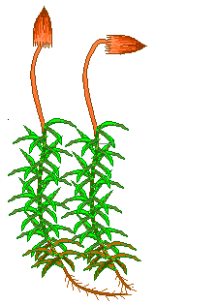
Хід роботи
Виконуй
Дай відповідь
Із дернини вилучи окрему рослину, уважно її розглянь, струсивши зайву землю.
Знайди стебло(2), листки(1). На нижній частині рослини знайди бурі вирости – ризоїди(3)
Яку будову має стебло зозулиного льону (розгалужене чи ні)?
Якої форми листки, як вони розміщені на стеблі?
1
2
3

Slide 8
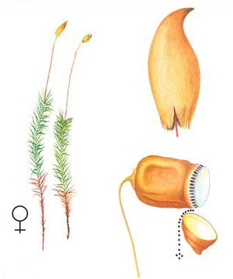
Хід роботи
Виконуй
Дай відповідь
На жіночих особинах знайди коробочки на ніжках. Це нестатеве покоління – спорогони.
Зніми препарувальною голкою ковпачок із коробочки. З’ясуй, який колір має спорогон, яка його будова
Знайди в підручнику, як живиться спорогон?
Яке його значення?
Поміркуй, чому коробочка прикрита ковпачком (питання для олімпіадників)
Будова спорогону
Ніжка
Коробочка з кришкою
Ковпачок
3
2
1

Slide 9
Хід роботи
Виконуй
За допомогою мікроскопа розглянь мікропрепарат “Спорангій зозулиного льону”
Знайди в середині коробочки спори
Замалюй зовнішній вигляд моху, підпиши малюнок

Slide 10
Зроби висновки
Дай відповідь на питання
Яку будову має зозулин льон?
Що таке ризоїди?
Вкажи що зайве? Поясни чому?
Зозулин льон має таку будову:
Корінь
Стебло
Листок
Ризоїди

Slide 11
Хто бажає знати більше
Порівняй зозулин льон із водоростями. Заповни таблицю, позначивши наявність органу знаком “+”, а відсутність – “-”
Назва | Корінь | Стебло | Листок | Квітка | Насінина , плід
Водорості
Мох

Slide 12
Використана література
Біологія: підруч. для 6 кл. загальноосвіт. навч. закл./ І.Ю. Костіков та ін. – К.: Освіта, 2014.
Гамуля Ю. Г. Усі уроки біології 7 кл: навчально-метод. Посібник. _ Х.; Вид.група “Основа”, 2007.
Матяш Н. Ю. та ін. Завдання для державної підсумкової атестації з біології за курс основної школи. – 2-е вид., перероб., доповн. – К.: Генеза, 2004
Розенштейн А. М. Самостоятельные работы учащихся по биологии: Растения: Пособие для учителя. – М.: Просвещение, 1988.

